Slide 1
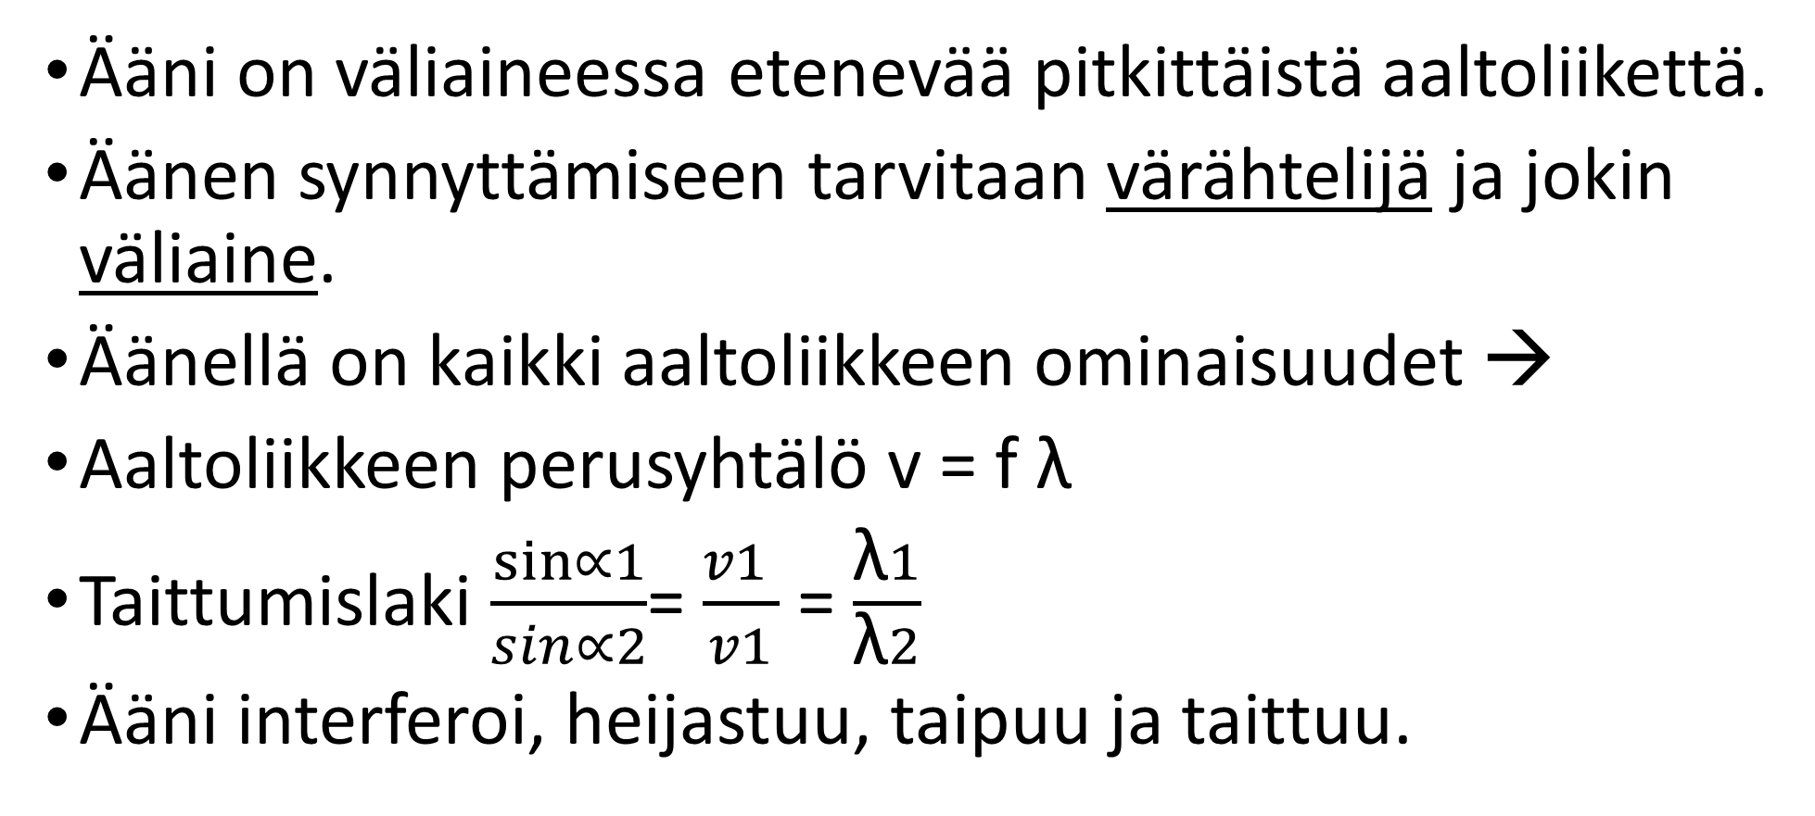
ÄÄNI AALTOLIIKKEENÄ
Notes:
Kaiku on esimerkki äänen heijastumisesta. Äänen taittumisesta on esimerkki, että voimme kuulla mitä ihmiset viereisessä huoneessa puhuvat. Äänilähteen diffraktio.

Slide 2
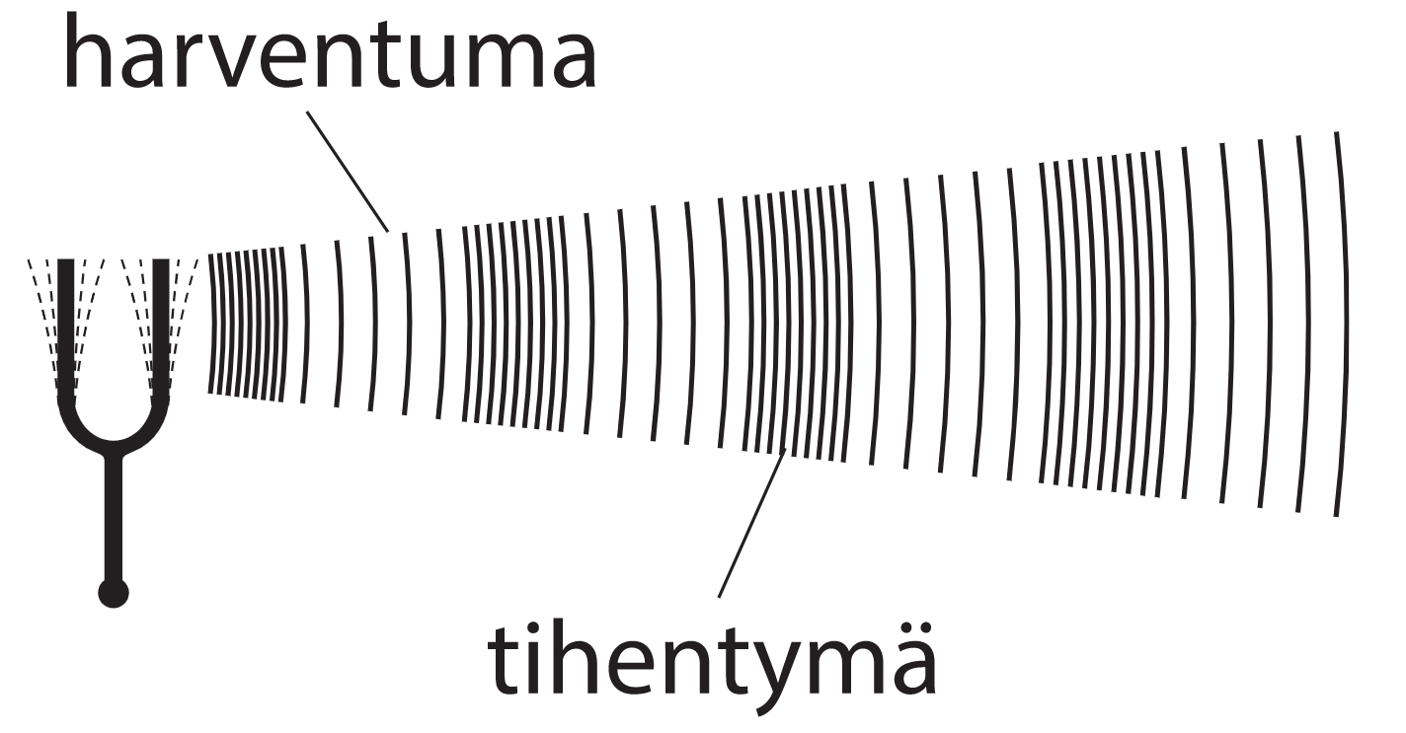
Pitkittäisen aaltoliikkeen tihentymässä on ylipaine ja harventumassa alipaine.
Painevaihtelut ovat kuuloalueella millipascaleiden luokkaa.
Pitkittäinen aalto voidaan esittää myös poikittaisena aaltona.
Notes:
Voidaan esittää poikittaisena aaltona, mutta pitkittäisenä aaltona esittäminen on mielekkäämpää ja tarkoituksen mukaisempaa äänen tapauksessa.

Slide 3
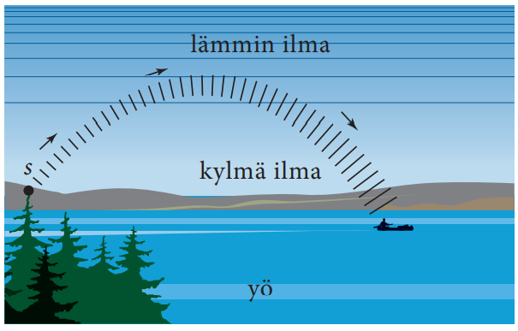
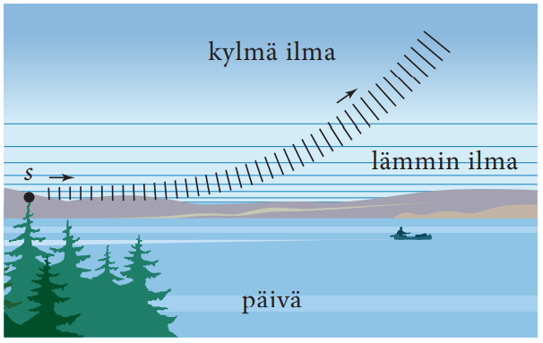
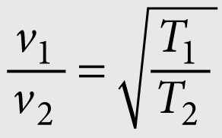
ÄÄNEN NOPEUS
Äänen nopeus riippuu väliaineesta sekä kaasuilla myös lämpötilasta.
V_{kiinteä} > v_{neste} > v_{kaasu}
Ilmassa v=343 m/s (20ºC), vedessä 1 480 m/s, raudassa 5 120 m/s
Lämpötilan vaikutus nopeuteen

Slide 4
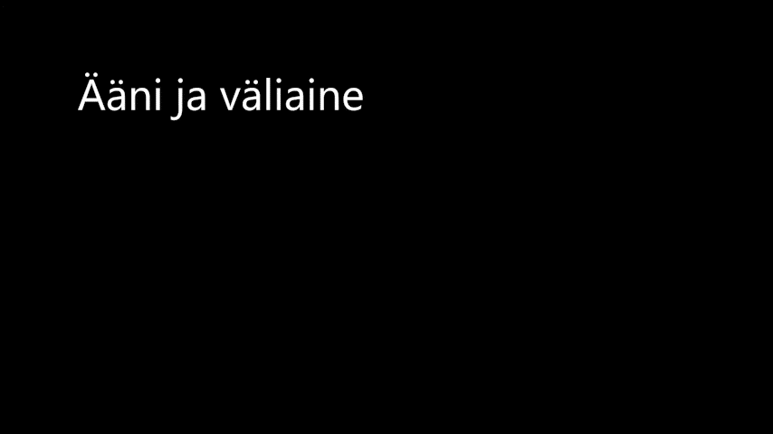

Slide 5
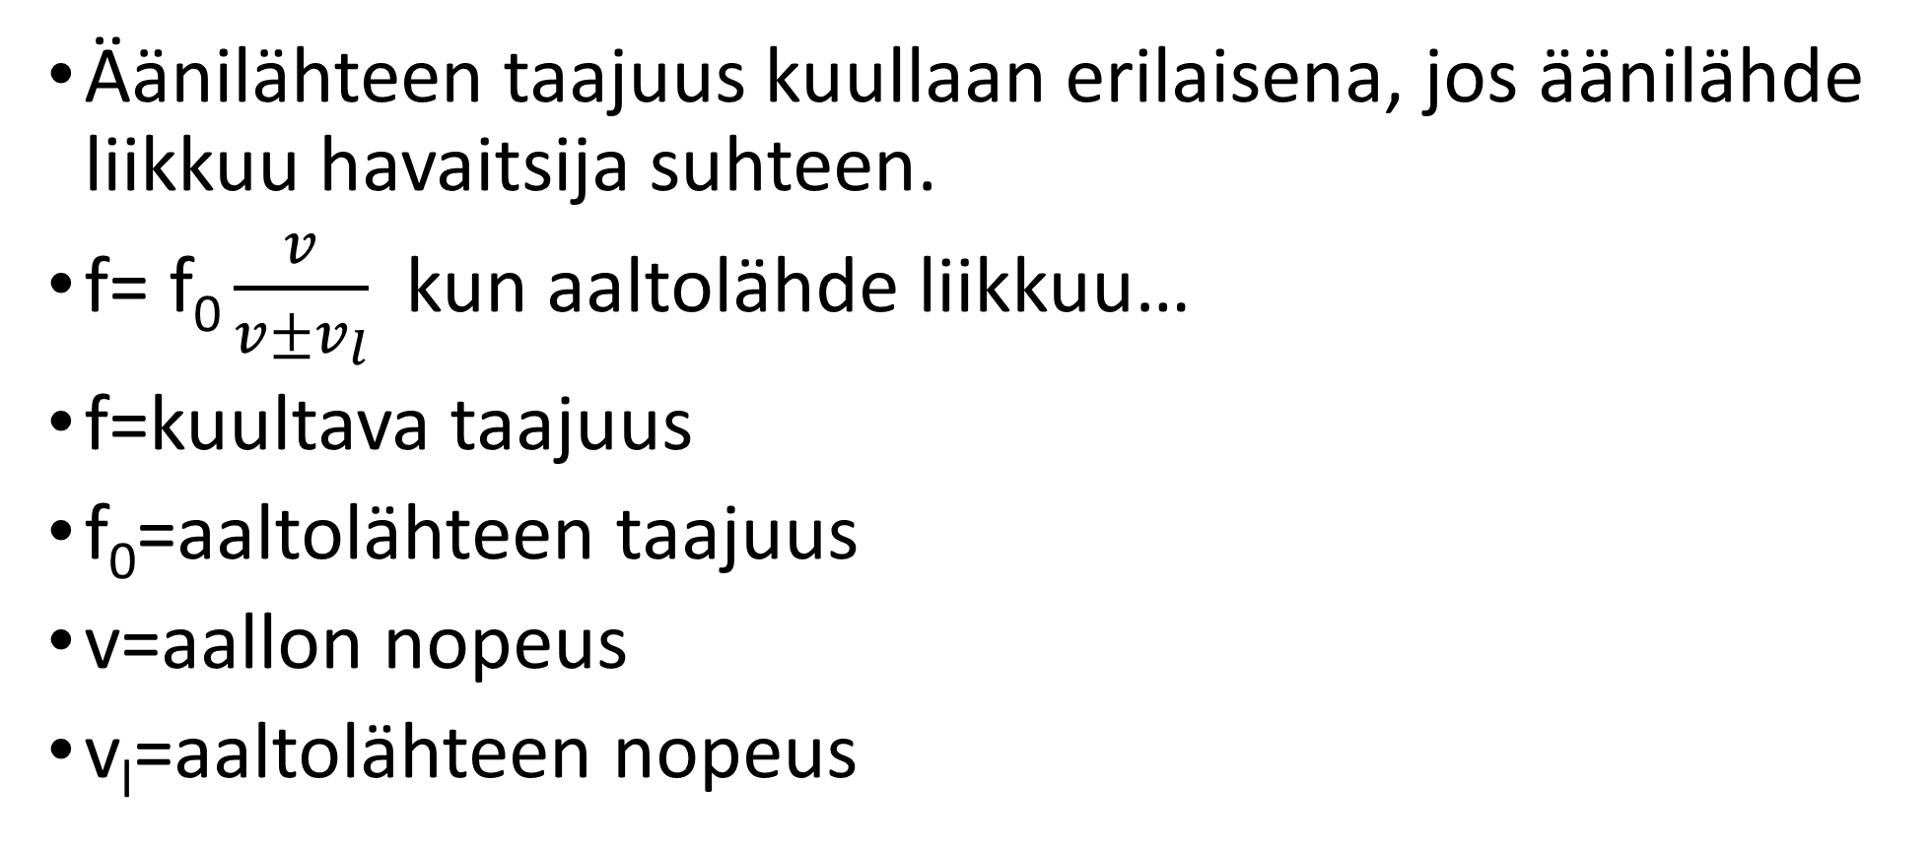
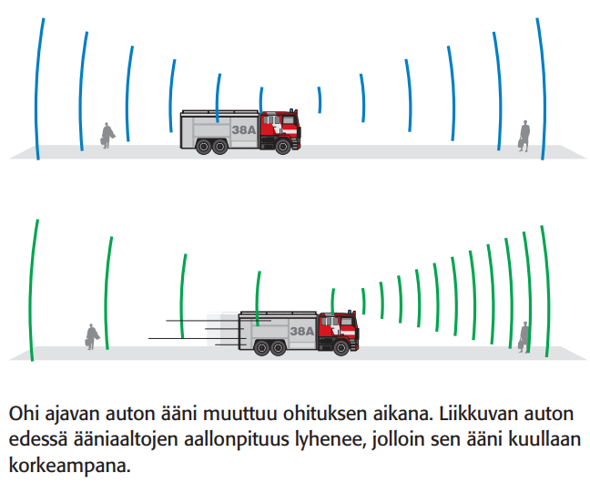
Dopplerin ilmiö

Slide 6
